Slide 1



curso superior de tecnologia em Análise e Desenvolvimento de Sistemas eletiva de programação I programação script
prof. Carlos Eduardo Câmara (dinho)

Slide 2
Tecnologia em Análise e Desenvolvimento de Sistemas
Apresentação:
professor: Carlos Eduardo Câmara
e-mail: carlos.camara01@fatec.sp.gov.br
cursos ADS e GTI
passado: Bacharel em Matemática Aplicada e Computacional
Mestre e Doutor em EE – Telecomunicações – Teoria da Informação
porque Computação?

Slide 3
Tecnologia em Análise e Desenvolvimento de Sistemas
Apresentação:
vocês:

Slide 4
Tecnologia em Análise e Desenvolvimento de Sistemas
Apresentação:
Disciplina: Eletiva I – Programação Script
Objetivo: entender e aplicar conceitos de desenvolvimentos de scripts em sistemas para Internet, bem como padrões, técnicas e ferramentas associadas.
Ementa: tecnologias e padrões de navegadores, arquiteturas de aplicações para Internet, programação do lado do cliente e seus padrões. Construção de páginas dinâmicas e interativas. Acesso a banco de dados através de linguagens de programação. Construção de uma GUI (Graphical User Interface) para um aplicativo de banco de dados,
bibliografia básica: FREEMAN, Elisabeth; Eric, Use a cabeça! HTML, CSS, e XHTML, Ed Alta Books, 2008
MICHAEL, Morrison, Use a Cabeça! JavaScript, Ed Alta Books, 2008
WATRALL, SIARTO, Use a cabeça! Web Design, Ed Alta Books, 2009

Slide 5
Tecnologia em Análise e Desenvolvimento de Sistemas
Programa:
JavaScript – conceitos
operadores
estrutura de programação
funções
objetos
arrays
conceitos de orientação a objetos
tratamento de erros
expressões regulares
programação síncrona e assíncrona
interação com browser
CSS
atividades práticas, trabalhos, exercícios

Slide 6
Tecnologia em Análise e Desenvolvimento de Sistemas
AV1 17/04. 03
AV2 12/06 0,4
AVS– 26/06 Avaliação Substitutiva melhorar nota, falta em uma das rovas
MES – 0,1 Média dos Exercícios em Sala, entregues
MT – 0,2 Média dos Trabalhos
RA – 10/07 Revisão Avaliativa MF + RA >= 6.0
MF = AV1*0,3 + AV2*0,4 + MT*0,2 + MÊS*0,1
aprovação – MF >= 6.0 e 75% de presença

Slide 7
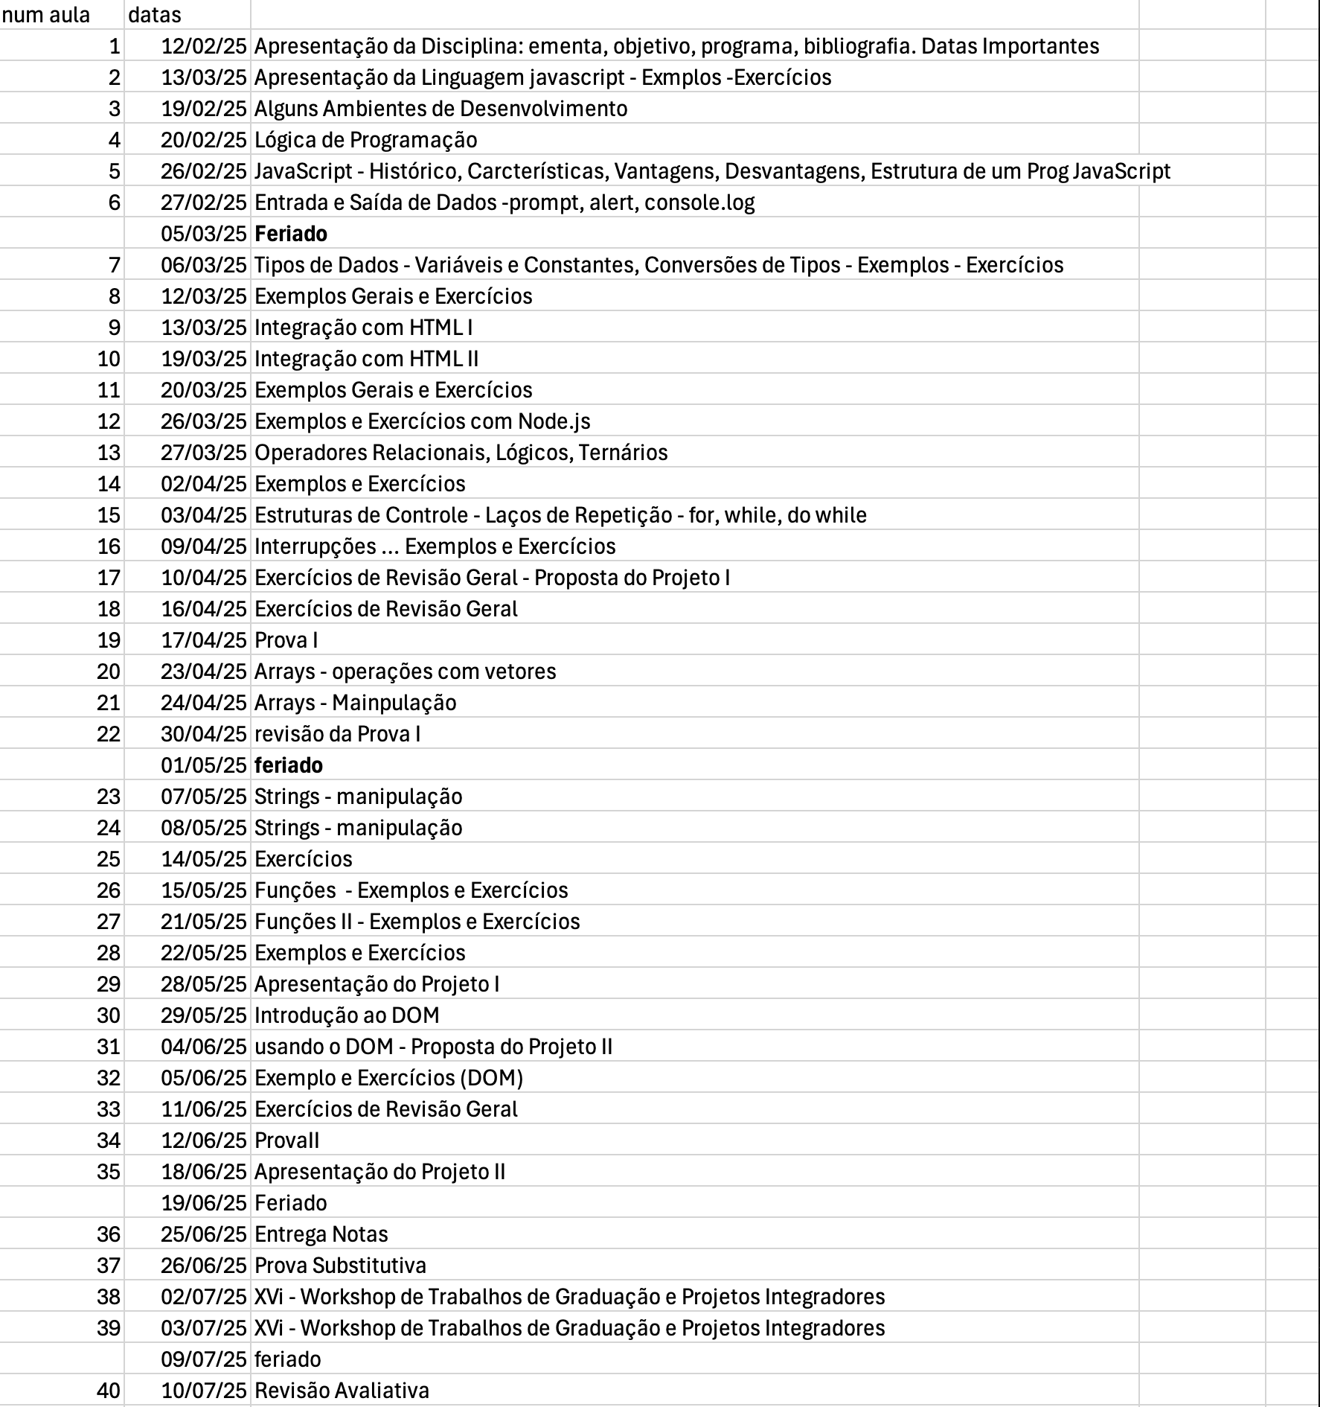
Tecnologia em Análise e Desenvolvimento de Sistemas
AV1 17/04. 0,2
AV2 12/06 0,4
AVS– 26/06
MES – 0,1
MT – 0,2
RA – 10/07

Slide 8
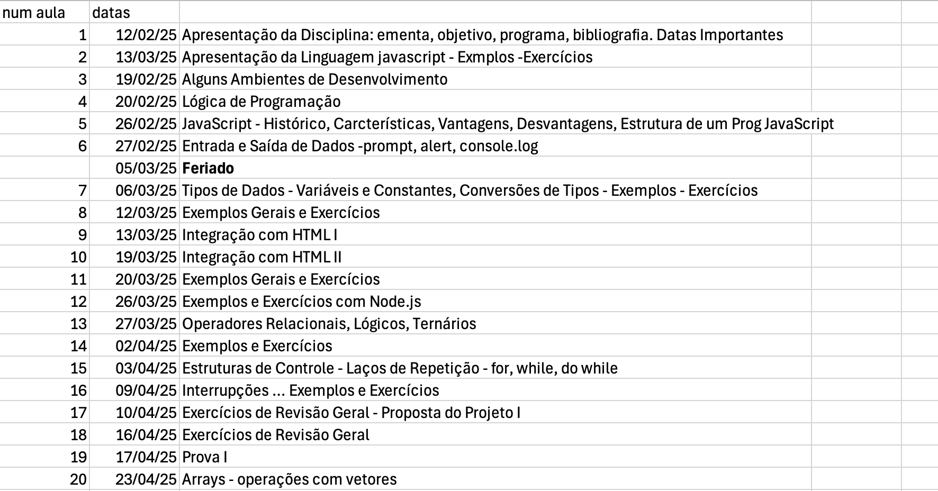
Tecnologia em Análise e Desenvolvimento de Sistemas
AV1 17/04. 0,2
AV2 12/06 0,4
AVS– 26/06
MES – 0,1
MT – 0,2
RA – 10/07

Slide 9
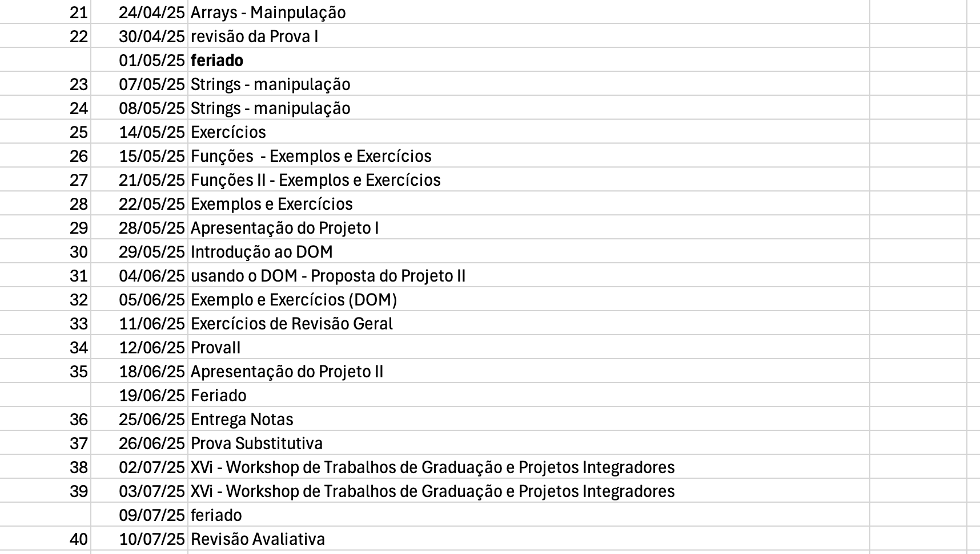
Tecnologia em Análise e Desenvolvimento de Sistemas
AV1 17/04. 0,2
AV2 12/06 0,4
AVS– 26/06
MES – 0,1
MT – 0,2
RA – 10/07

Slide 10
Tecnologia em Análise e Desenvolvimento de Sistemas
material de apoio:
inicialmente:
Visual Studio Code
Node.js
Chrome
Firefox
Edge
Ferramentas de IA ou AI – permitidas desde que apresentem os prompts para obtenção na bibliografia
avaliação: Avaliação 1 – peso 3
Avaliação 2 – peso 4
Média dos Exercícios – em sala entregues no final da aula – peso 1
Média dos Trabalhos – peso 2

Slide 11
Tecnologia em Análise e Desenvolvimento de Sistemas
HAVERBEKE, Marijn - Eloquent JavaScript 4th ED – atualizado depois de Junho e considera o ECMA2024
Livro Creative Communs – open Source acesso aberto no site do livro

